Slide 1

多波長観測とレーザー実験で探る
パルサー星雲プラズマの性質
Hi!
田中 周太
Shuta J. Tanaka
甲南大学 => 青山学院大学(4月から)

Slide 2
Introduction

Slide 3
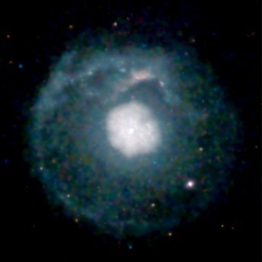
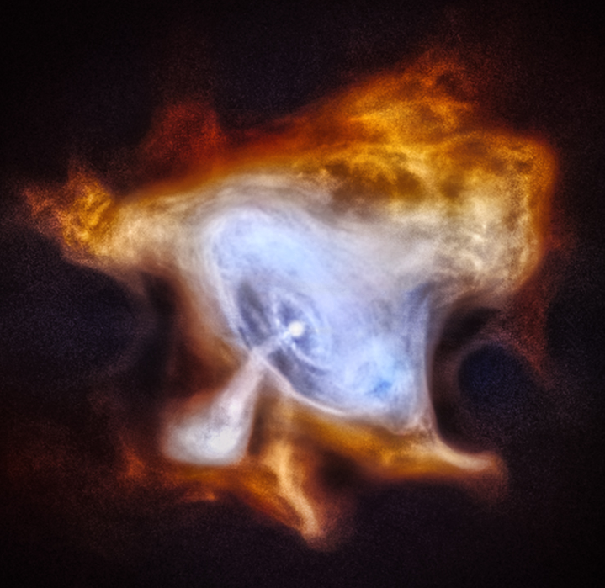
PSRs, PWNe & SNRs
PSR: pulsar
PWN: pulsar wind nebula
SNR: supernova remnant
Pulsed emission ~ a few % of L_{spin}
L_{spin} ~ L_{wind}
SNR G21.5-0.9
PWN G21.5-0.9
PSR J1833-1034
G21.5-0.9 (Chandra)
confined by SNR
PWNe are detected around high spin-down flux and young pulsars
Crab (Chandra)
powered by pulsars

Slide 4
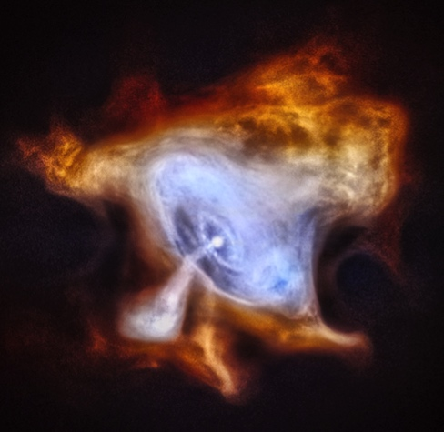
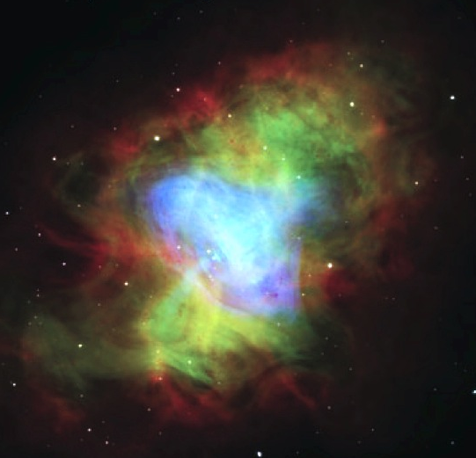
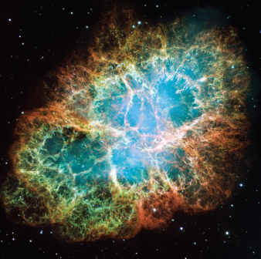
Structure of PWNe
SNR G21.5-0.9
PWN G21.5-0.9
Crab (Chandra)
Crab (Composite)
Crab (HST)
PSR J1833-1034
G21.5-0.9 (Chandra)
Magneto-
sphere
Pulsar wind
region
Pulsar wind nebula
(shocked pulsar wind)
Shocked SN ejecta
Un-shocked SN ejecta
+ ISM
Ⅰ
Ⅱ
Ⅲ
Ⅳ
Ⅴ
v_{exp} << c
(v_{th} ~ c)
v_{exp} ~ c
Dark!!
pulsar
Light cylinder
R_{LC}~10⁸cm
Termination Shock
R_{TS}~ 0.1pc
Contact
Discontinuity
R_{PWN} ~ 2pc
Shock
σ~10⁴, <Γ>~10²
σ≪1?, Γ~10⁶

Slide 5
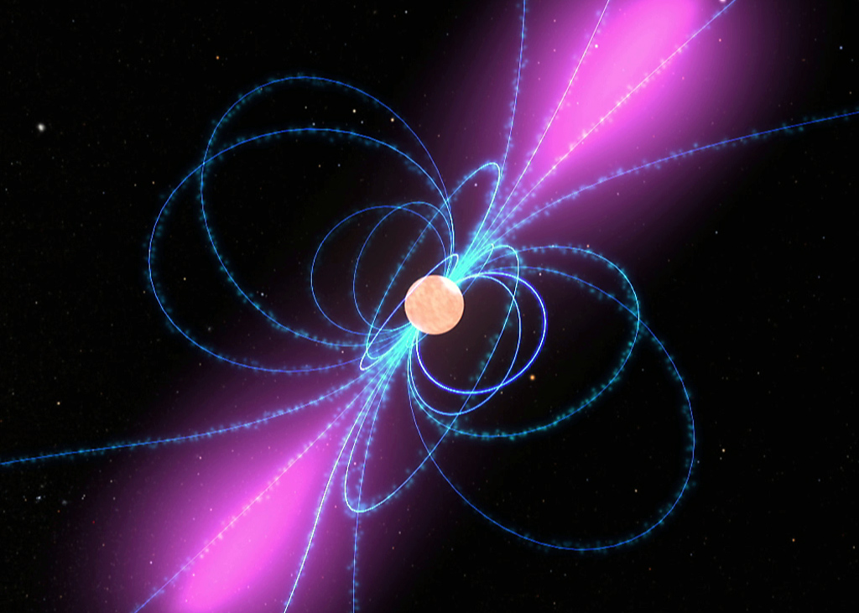
Motivation
パルス放射の起源
  天然のレーザー
  磁気圏での散逸
パルサー風の生成、加速
  角運動量の引抜き
  相対論的加速流
パルサー星雲の形成
  相対論的希薄プラズマ
  乱流?磁気再結合?
Image of PSR
taken from NASA
相対論的、量子論的、非熱的プラズマの素過程を我々はどこまで理解しているのか?
Pulsar
=> Rotating magnetized neutron star
Pulsar wind @ base
=> Highly magnetized relativistic flow

Slide 6
PWNe dynamics & spectrum

Slide 7
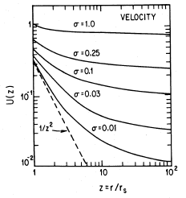
σ - problem
magnetization of pulsar wind: σ = particle energy flux / Poynting flux
Relativistically hot (~TeV) particle-dominated plasma
Slow expansion of PWN ~ 10³ km/s ≪ c
The Crab Nebula
Total Spectrum
Flow velocity [~ v / c]
ST&Takahara 10
Kennel&Coroniti1984a
Distance [r / R_{TS}]
v∞ ~ v_{exp} ~ σ c ~ 10³ km/s
PWN plasma = low-σ

Slide 8
Wind-zone? Post-shock?
Wind-zone model
Refs.
Coroniti’90
Lyubarsky&Kirk’01
Lyubarsky’03
etc.
Magneto-
sphere
Pulsar wind
region
Pulsar wind nebula
(shocked pulsar wind)
Ⅰ
Ⅱ
Ⅲ
pulsar
R_{LC}~10⁸cm
R_{TS}~ 0.1pc
R_{PWN} ~ 2pc
Post-shock model
Refs.
Lyutikov’10
Zrake&Arons’17
TTT’18 submitted
Tanaka, Toma, Tominaga =>

Slide 9
Crab w/ Tangled B-field
Cooling
Conversion
Dissipation
For deceleration
Conversion => yes
Dissipation => no
TTT18 in prep.

Slide 10
Re-acceleration Model
cooling effects
from pulsar
Extra
injection
stochastic accel.
τ_{decay} = 300yr < t_{age}
τ_{accel} = 50yr ≪ t_{age}
q = 2 (hard-sphere)
γ_{decay} = 10⁵ ~ γ_{min}
注)ここではσ_{TS} ≪ 1を課している。
Tanaka&Asano17

Slide 11
Radio pulses from PSRs

Slide 12
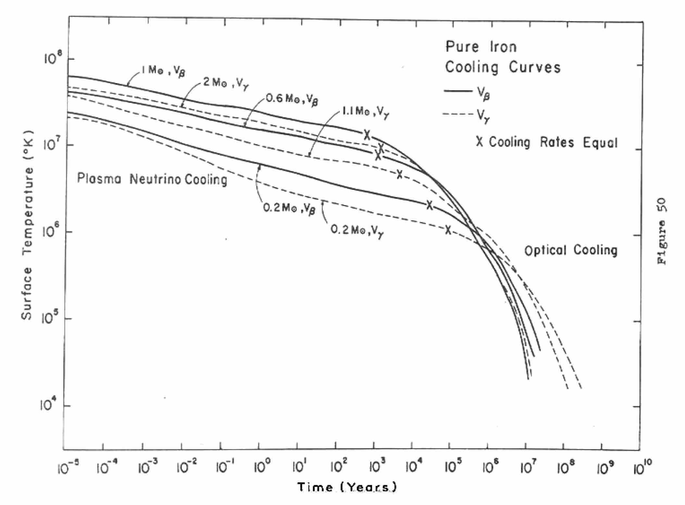
Radio Pulses
中性子星は小さくて(半径10km) 高温(~10⁶K) => X線星
中性子星表面温度の時間進化
電波で見える訳がない!!
中性子星の表面温度[K]
百年前から議論されていた重力波とは訳が違う!!
Study of Tsuruta(1964!!)
taken from Tsuruta(2016)
c.f.,
初の系外X線源(Sco X-1)@1962
電波パルサーの発見@1967
  電波パルス =
  天然のレーザー
中性子星の年齢[年]
Magneto-sphere
Pulsar Wind
  レーザー・プラズマ相互作用を観測することで、散乱体(pulsar wind)の性質を探る
e⁺
Radio Pulse
e⁻
e⁻
e⁻
Observer
e⁺
e⁺
e⁺
e⁻
e⁺
e⁻
e⁺
e⁻
e⁻
Pulsar
e⁺
Notes:
中性子星は恒星の終焉に生まれるコンパクトな星で、X線で光ることが期待されていた。
相対論的温度のプラズマは重力ではconfineできない(ISCOでも重力エネルギーは静止質量の数分の一) => 黒体輻射ではない。
電波帯域で

Slide 13
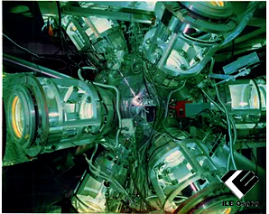
誘導コンプトン散乱とパルサー
誘導コンプトン散乱が起こる状況
  希薄プラズマと高輝度電磁波の相互作用
(ω ≫ ω_{pe}) (k_{B}T_{b} ≫ m_{e}c²)
  輝度温度 = 位相空間密度
k_{B}T_{b}(ν) ≡ hν n_{ph}(ν)
  Bosonならn_{ph} > 2が可能(BEC) => 誘導過程
  パルサーの放射はn_{ph} ~ 10²⁷!!
taken from NASA
パルサー放射の輝度温度
Gekko XII @ Osaka
地上レーザーの輝度温度
spontaneous + induced terms
Notes:
理論研究と並行して、レーザー実験を進めている (大阪大学で外部資金獲得)。
70年代以降ほとんど研究は進んでいないが今が好機、独壇場。
生来争い事が嫌いなので、競争相手がいない新しいことが見つかったのが良い。
基礎物理的側面(プラズマ+量子電磁気学)が強い、宇宙への応用も可。

Slide 14
誘導散乱によるスペクトル変化
低密度
&
低輝度
電子 (密度: )
イオン or 陽電子
電磁波
(輝度温度: )
散乱されるとどうなる?
?
トムソン散乱
誘導コンプトン散乱

Slide 15
Summary
様々な手法でパルサー風プラズマを研究
パルサー星雲の多波長観測
Rees&Gunn(1974)からの脱却
近年の3D MHD simulationと相補的な理論研究
One-zone dataより一段階洗練された観測データが欲しい。
誘導コンプトン散乱のレーザー実験
~70年代から捨て置かれた問題
近年の短パルスレーザーで実験可能性が出てきた。
正しく非線形物理を理解し、電波パルサーの機構解明へ。
科研費若手B(17K18270)
大阪大学レーザー科学研究所共同利用・共同研究(2017B2-TANAKA)

